Slide 1
掃羅的無知
撒上14:1-52

Slide 2
引言
撒上13:8 掃羅照著撒母耳所定的日期等了七日。撒母耳還沒有來到吉甲，百姓也離開掃羅散去了。13:9 掃羅說：“把燔祭和平安祭帶到我這裡來。”掃羅就獻上燔祭···13:11 撒母耳說：“你作的是甚麼事呢？”掃羅說：“因為我見百姓離開我散去，你也不照所定的日期來到，而且非利士人聚集在密抹。13:12 所以我心裡說：恐怕我沒有禱告耶和華，非利士人下到吉甲攻擊我；我就勉強獻上燔祭。”13:13 撒母耳對掃羅說：“你作了糊塗事了，沒有遵守耶和華你 神所吩咐你的命令。若遵守，耶和華必在以色列中堅立你的王位，直到永遠···13:22 ···跟隨掃羅和約拿單的人，沒有一個手裡有刀有槍的，惟獨掃羅和他兒子約拿單有。13:23 非利士人的一隊防兵、到了密抹的隘口。

Slide 3
約拿單提議到敵人的防營裡去（撒上14:1-5）
14:1 有一日，掃羅的兒子約拿單對拿他兵器的少年人說：“我們不如過到那邊，到非利士人的防營那裡去。”但他沒有告訴父親。
14:2 掃羅在基比亞的儘邊，坐在米磯崙的石榴樹下，跟隨他的約有六百人。
14:3 在那裡有亞希突的兒子亞希亞，穿著以弗得。亞希突是以迦博的哥哥，非尼哈的兒子，以利的孫子。以利從前在示羅作耶和華的祭司。約拿單去了，百姓卻不知道。
14:4 約拿單要從隘口過到非利士防營那裡去。這隘口兩邊各有一個山峰，一名播薛，一名西尼；
14:5 一峰向北，與密抹相對，一峰向南，與迦巴相對。

Slide 4
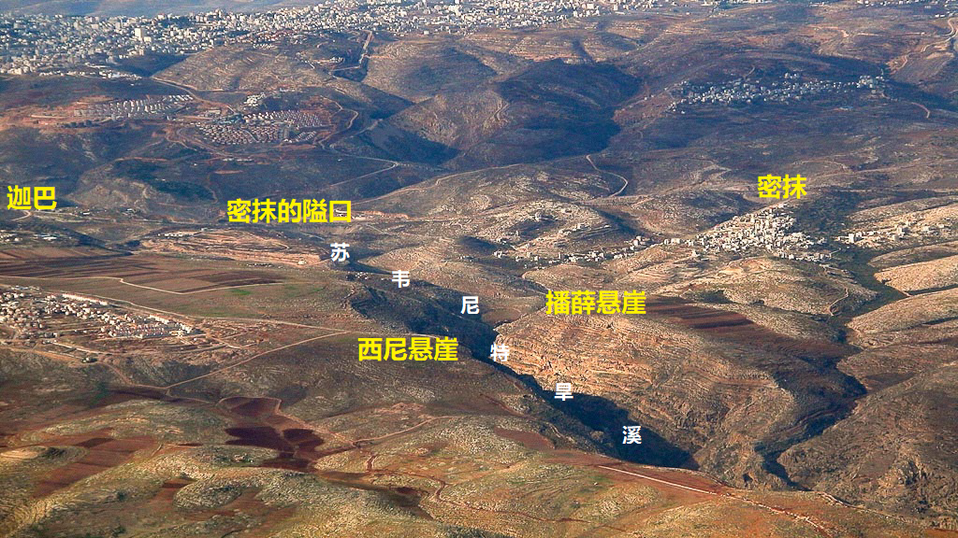

Slide 5
約拿單的求證（撒上14:6-10）
14:6 約拿單對拿兵器的少年人說：“我們不如過到未受割禮人的防營那裡去，或者耶和華為我們施展能力，因為耶和華使人得勝，不在乎人多人少。”
14:7 拿兵器的對他說：“隨你的心意行罷！你可以上去，我必跟隨你，與你同心。”
14:8 約拿單說：“我們要過到那些人那裡去，使他們看見我們。
14:9 他們若對我們說：‘你們站住，等我們到你們那裡去，’我們就站住，不上他們那裡去。
14:10 他們若說：‘你們上到我們這裡來，’這話就是我們的證據，我們便上去，因為耶和華將他們交在我們手裡了。”

Slide 6
約拿單的得勝（撒上14:11-15）
14:11 二人就使非利士的防兵看見。非利士人說：“希伯來人從所藏的洞穴裡出來了。”14:12 防兵對約拿單和拿兵器的人說：“你們上到這裡來，我們有一件事指示你們。”約拿單就對拿兵器的人說：“你跟隨我上去，因為耶和華將他們交在以色列人手裡了。”14:13 約拿單就爬上去，拿兵器的人跟隨他。約拿單殺倒非利士人，拿兵器的人也隨著殺他們。14:14 約拿單和拿兵器的人起頭所殺的，約有二十人，都在一畝地的半犁溝之內。14:15 於是在營中、在田野、在眾民內，都有戰兢，防兵和掠兵也都戰兢，地也震動，戰兢之勢甚大。

Slide 7
掃羅的無知（撒上14:16-23）
14:16 在便雅憫的基比亞，掃羅的守望兵看見非利士的軍眾潰散，四圍亂竄。14:17 掃羅就對跟隨他的民說：“你們查點查點，看從我們這裡出去的是誰？”他們一查點，就知道約拿單和拿兵器的人沒有在這。14:18 那時 神的約櫃在以色列人那裡。掃羅對亞希亞說：“你將 神的約櫃運了來。”14:19 掃羅正與祭司說話的時候，非利士營中的喧嚷越發大了。掃羅就對祭司說：“停手罷！”14:20 掃羅和跟隨他的人都聚集，來到戰場，看見非利士人用刀互相擊殺，大大惶亂。14:21 從前由四方來跟隨非利士軍的希伯來人，現在也轉過來幫助跟隨掃羅和約拿單的以色列人了。14:22 那藏在以法蓮山地的以色列人，聽說非利士人逃跑，就出來緊緊的追殺他們。14:23 那日，耶和華使以色列人得勝，一直戰到伯亞文。

Slide 8
掃羅叫百姓起誓（撒上14:24-30）
14:24 掃羅叫百姓起誓說，凡不等到晚上向敵人報完了仇喫甚麼的，必受咒詛。因此這日百姓沒有喫甚麼，就極其困憊。14:25 眾民進入樹林，見有蜜在地上。14:26 他們進了樹林，見有蜜流下來，卻沒有人敢用手取蜜入口，因為他們怕那誓言。14:27 約拿單沒有聽見他父親叫百姓起誓，所以伸手中的杖，用杖頭蘸在蜂房裡，轉手送入口內，眼睛就明亮了。14:28 百姓中有一人對他說：“你父親曾叫百姓嚴嚴的起誓說，今日喫甚麼的，必受咒詛。因此百姓就疲乏了。”14:29 約拿單說：“我父親連累你們了。你看，我嘗了這一點蜜，眼睛就明亮了。14:30 今日百姓若任意喫了從仇敵所奪的物，擊殺的非利士人豈不更多麼？”

Slide 9
掃羅為耶和華築壇（撒上14:31-35）
14:31 這日，以色列人擊殺非利士人，從密抹直到亞雅崙。百姓甚是疲乏，14:32 就急忙將所奪的牛羊和牛犢宰於地上，肉還帶血就喫了。14:33 有人告訴掃羅說：“百姓喫帶血的肉，得罪耶和華了。”掃羅說：“你們有罪了，今日要將大石頭滾到我這裡來。”14:34 掃羅又說：“你們散在百姓中，對他們說：‘你們各人將牛羊牽到我這裡來宰了喫，不可喫帶血的肉，得罪耶和華。’”這夜，百姓就把牛羊牽到那裡宰了。14:35 掃羅為耶和華築了一座壇，這是他初次為耶和華築的壇。
申12:23 只是你要心意堅定不可喫血，因為血是生命，不可將血與肉同喫。12:24 不可喫血，要倒在地上，如同倒水一樣。

Slide 10
百姓救約拿單免了死亡（撒上14:36-46）
14:36 掃羅說:“我們不如夜裡下去追趕非利士人，搶掠他們，直到天亮，不留他們一人。”眾民說：“你看怎樣好就去行罷！”祭司說：“我們先當親近 神。”14:37 掃羅求問 神說：“我下去追趕非利士人可以不可以？你將他們交在以色列人手裡不交？”這日 神沒有回答他。14:38 掃羅說：“你們百姓中的長老都上這裡來，查明今日是誰犯了罪。14:39 我指著救以色列永生的耶和華起誓，就是我兒子約拿單犯了罪，他也必死。”但百姓中無一人回答他。14:40 掃羅就對以色列眾人說：“你們站在一邊，我與我兒子約拿單也站在一邊。”百姓對掃羅說：“你看怎樣好就去行罷！”14:41 掃羅禱告耶和華以色列的 神說：“求你指示實情。”於是掣籤掣出掃羅和約拿單來，百姓盡都無事。14:42 掃羅說：“你們再掣籤，看是我，是我兒子約拿單。”就掣出約拿單來。14:43 掃羅對約拿單說：“你告訴我，你作了甚麼事？”約拿單說：“我實在以手裡的杖，用杖頭蘸了一點蜜嘗一嘗。這樣我就死嗎？”14:44 掃羅說：“約拿單哪，你定要死！若不然，願 神重重的降罰與我。”14:45 百姓對掃羅說：“約拿單在以色列人中這樣大行拯救，豈可使他死呢？斷乎不可！我們指著永生的耶和華起誓，連他的一根頭髮也不可落地，因為他今日與 神一同作事。”於是百姓救約拿單免了死亡。14:46 掃羅回去，不追趕非利士人，非利士人也回本地去了。

Slide 11
掃羅的一生（撒上14:47-52）
14:47 掃羅執掌以色列的國權，常常攻擊他四圍的一切仇敵，就是摩押人、亞捫人、以東人和瑣巴諸王，並非利士人。他無論往何處去，都打敗仇敵。14:48 掃羅奮勇攻擊亞瑪力人，救了以色列人脫離搶掠他們之人的手。14:49 掃羅的兒子是約拿單、亦施韋、麥基舒亞；他的兩個女兒，長女名米拉，次女名米甲。14:50 掃羅的妻，名叫亞希暖，是亞希瑪斯的女兒。掃羅的元帥，名叫押尼珥，是尼珥的兒子；尼珥是掃羅的叔叔。14:51 掃羅的父親基士，押尼珥的父親尼珥，都是亞別的兒子。14:52 掃羅平生常與非利士人大大爭戰。掃羅遇見有能力的人或勇士，都招募了來跟隨他。

Slide 12
結語
撒上14:18 那時 神的約櫃在以色列人那裡。掃羅對亞希亞說：“你將 神的約櫃運了來。”14:19 掃羅正與祭司說話的時候，非利士營中的喧嚷越發大了。掃羅就對祭司說：“停手罷！”···14:24 掃羅叫百姓起誓說，凡不等到晚上向敵人報完了仇喫甚麼的，必受咒詛。因此這日百姓沒有喫甚麼，就極其困憊···14:38 掃羅說：你們百姓中的長老都上這裡來，查明今日是誰犯了罪···14:44 掃羅說：“約拿單哪，你定要死！若不然，願 神重重的降罰與我。”14:45 百姓對掃羅說：“約拿單在以色列人中這樣大行拯救，豈可使他死呢？斷乎不可！我們指著永生的耶和華起誓，連他的一根頭髮也不可落地，因為他今日與 神一同作事。”於是百姓救約拿單免了死亡。

Slide 13
何4:6 我的民因無知識而滅亡···
耶9:23 耶和華如此說：“智慧人不要因他的智慧誇口，勇士不要因他的勇力誇口，財主不要因他的財物誇口。9:24 誇口的卻因他有聰明，認識我是耶和華，又知道我喜悅在世上施行慈愛公平和公義，以此誇口。這是耶和華說的。”
箴13:14 智慧人的法則是生命的泉源，可以使人離開死亡的網羅。13:15 美好的聰明，使人蒙恩，奸詐人的道路，崎嶇難行。13:16 凡通達人都憑知識行事，愚昧人張揚自己的愚昧···13:20 與智慧人同行的，必得智慧；和愚昧人作伴的，必受虧損。

